Slide 1
Altinn Events
- Altinns nye felleskomponent

Slide 2
Bakgrunn
Med Altinn 3 går man fra en arkitektur hvor Altinn er den aktive part i dataoverføring til at tjenesteeier må aktivt hente ut data
Vil for mange bety kontinuerlig polling mot Altinns API for å spørre etter data
Slutten av 2020 ble Events komponenten med events lansert som ga lettere spørringer
Nå kommer Push Event

Slide 4
Standard Applikasjons event
app.instance.created : En instans er opprettet
app.instance.process.movedTo.{TaskId} : En instans er flyttet til et gitt prosess steg
app.instance.process.completed : En prosess er fullført

Slide 5
Custom events
Tjenesteutviklere kan definere kode i applikasjoner for å varsle om spesielle hendelser
Ingen konkrete case foreløpig.

Slide 6
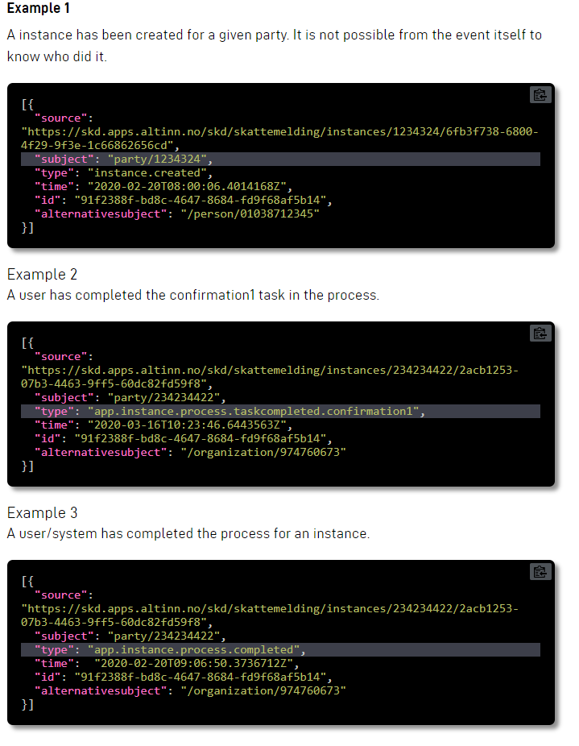

Slide 7
Push Events
Gir tjenesteiere og sluttbrukere mulighet til å sette opp abonnement
Foreløpig er personer og tjenesteeiere støttet.
Organisasjoner via maskinporten ligger i backlog
Events kan sendes til egne systemer eller f.eks Slack webhook
Events autoriseres basert på regler på app

Slide 8
Hva gjør man?
Man registrerer et abonnement pr applikasjon
Hvilken applikasjon? (sourceFilter)
Hvor skal events sendes (endPoint)
Hvilke typer events?
{ "endPoint": "https://hooks.slack.com/services/asdasdasdasddasd", "sourceFilter": "https://ttd.apps.at21.altinn.cloud/ttd/apps-test", }
{ "endPoint": "https://hooks.slack.com/services/asdasdasd", "sourceFilter": "https://ttd.apps.at21.altinn.cloud/ttd/apps-test", "typeFilter": "app.instance.process.completed", }

Slide 9
Demo

Slide 10
Kan Altinn Events brukes til mer?
Man har allerde begynt å tenke på om det er områder på Altinn 2 plattformen som kan benytte Altinn Events
Kanskje er det andre kilder til hendelser som ønsker å publisere events

